Slide 1
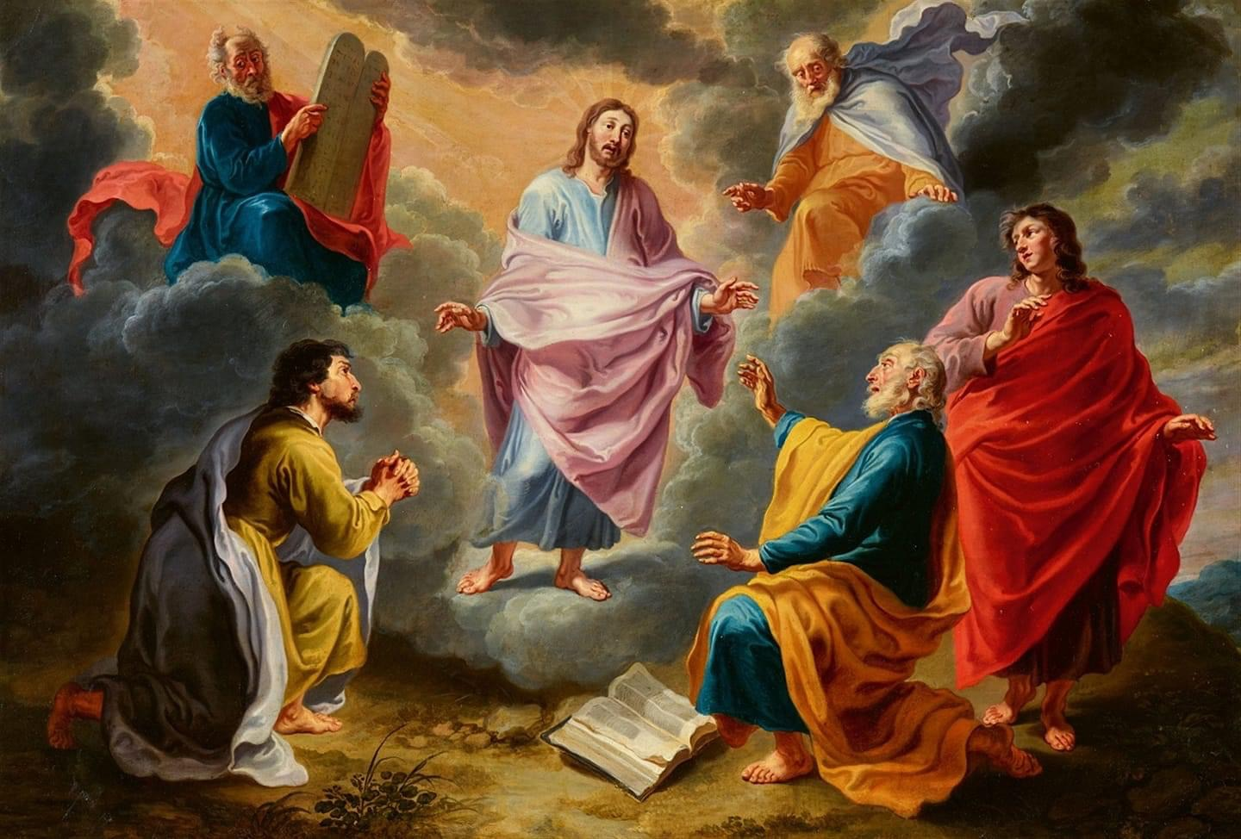
2º DOMINGO DA
QUARESMA

Slide 2
ENTRADA
EIS O TEMPO DE CONVERSÃO
EIS O DIA DA SALVAÇÃO
AO PAI VOLTEMOS, JUNTOS ANDEMOS
EIS O TEMPO DE CONVERSÃO!

Slide 3
ENTRADA
OS CAMINHOS DO SENHOR
SÃO VERDADE, SÃO AMOR
DIRIGI OS PASSOS MEUS
EM VÓS ESPERO, OH SENHOR!

Slide 4
ENTRADA
EIS O TEMPO DE CONVERSÃO
EIS O DIA DA SALVAÇÃO
AO PAI VOLTEMOS, JUNTOS ANDEMOS
EIS O TEMPO DE CONVERSÃO!

Slide 5
ENTRADA
ELE GUIA AO BOM CAMINHO
QUEM ERROU E QUER VOLTAR
ELE É BOM, FIEL E JUSTO
ELE BUSCA E VEM SALVAR

Slide 6
ENTRADA
EIS O TEMPO DE CONVERSÃO
EIS O DIA DA SALVAÇÃO
AO PAI VOLTEMOS, JUNTOS ANDEMOS
EIS O TEMPO DE CONVERSÃO!

Slide 7
ENTRADA
VIVEREI COM O SENHOR
ELE É O MEU SUSTENTO
EU CONFIO, MESMO QUANDO
MINHA DOR NÃO MAIS AGUENTO

Slide 8
ENTRADA
EIS O TEMPO DE CONVERSÃO
EIS O DIA DA SALVAÇÃO
AO PAI VOLTEMOS, JUNTOS ANDEMOS
EIS O TEMPO DE CONVERSÃO!

Slide 10
ATO PENITENCIAL
CONFESSO A DEUS TODO-PODEROSO E A VÓS, IRMÃOS E IRMÃS, QUE PEQUEI MUITAS VEZES POR PENSAMENTOS, PALAVRAS, ATOS E OMISSÕES, POR MINHA CULPA, MINHA CULPA, MINHA TÃO GRANDE CULPA. E PEÇO À VIRGEM MARIA, AOS ANJOS E SANTOS E A VÓS, IRMÃOS E IRMÃS, QUE ROGUEIS POR MIM A DEUS, NOSSO SENHOR.

Slide 12
SENHOR, TENDE PIEDADE DE NÓS (2x)
CRISTO, TENDE PIEDADE DE NÓS (2x)
SENHOR, TENDE PIEDADE DE NÓS (2x)

Slide 14
SALMO RESPONSORIAL
ANDAREI NA PRESENÇA DE DEUS,
JUNTO A ELE NA TERRA DOS VIVOS

Slide 16
LOUVOR A VÓS, Ó CRISTO, REI DA ETERNA GLÓRIA!
NUMA NUVEM RESPLENDENTE FEZ-SE OUVIR A VOZ DO PAI: EIS MEU FILHO MUITO AMADO, ESCUTAI-O, TODOS VÓS.
LOUVOR A VÓS, Ó CRISTO, REI DA ETERNA GLÓRIA!

Slide 18
Oração da campanha da fraternidade 2024
DEUS PAI, VÓS CRIASTES TODOS OS SERES HUMANOS COM A MESMA DIGNIDADE.
VÓS OS RESGATASTES PELA VIDA, MORTE E RESSURREIÇÃO DO VOSSO FILHO, JESUS CRISTO,
E OS TORNASTES FILHOS E FILHAS SANTIFICADOS NO ESPÍRITO.

Slide 19
Oração da campanha da fraternidade 2024
AJUDAI-NOS, NESTA QUARESMA,
A COMPREENDER O VALOR DA AMIZADE SOCIAL E A VIVER A BELEZA DA FRATERNIDADE HUMANA ABERTA A TODOS,
PARA ALÉM DOS NOSSOS GOSTOS, AFETOS E PREFERÊNCIAS,
NUM CAMINHO DE VERDADEIRA PENITÊNCIA E CONVERSÃO.

Slide 20
Oração da campanha da fraternidade 2024
INSPIRAI-NOS UM RENOVADO COMPROMISSO BATISMAL COM A CONSTRUÇÃO DE UM MUNDO NOVO, DE DIÁLOGO, JUSTIÇA, IGUALDADE E PAZ, CONFORME A BOA-NOVA DO EVANGELHO.

Slide 21
Oração da campanha da fraternidade 2024
ENSINAI-NOS A CONSTRUIR UMA SOCIEDADE SOLIDÁRIA, SEM EXCLUSÃO, INDIFERENÇA, VIOLÊNCIA E GUERRAS. E QUE MARIA, VOSSA SERVA E NOSSA MÃE, EDUQUE-NOS PARA FAZERMOS VOSSA SANTA VONTADE. AMÉM!

Slide 23
CANTO DAS OFERENDAS
SÊ BENDITO, SENHOR, PARA SEMPRE PELOS FRUTOS DAS NOSSAS JORNADAS! REPARTIDOS NA MESA DO REINO ANUNCIAM A PAZ ALMEJADA!

Slide 24
CANTO DAS OFERENDAS
SENHOR DA VIDA TU ÉS A NOSSA SALVAÇÃO!
AO PREPARARMOS A TUA MESA
EM TI BUSCAMOS RESSURREIÇÃO!

Slide 25
CANTO DAS OFERENDAS
SÊ BENDITO, SENHOR, PARA SEMPRE PELOS MARES, OS RIOS E AS FONTES! NOS RECORDAM A TUA JUSTIÇA QUE NOS LEVA A UM NOVO HORIZONTE!

Slide 26
CANTO DAS OFERENDAS
SENHOR DA VIDA TU ÉS A NOSSA SALVAÇÃO!
AO PREPARARMOS A TUA MESA
EM TI BUSCAMOS RESSURREIÇÃO!

Slide 28
SANTO
SANTO, SANTO, SANTO,
SENHOR, DEUS DO UNIVERSO,
O CÉU E A TERRA PROCLAMAM A VOSSA GLÓRIA.
HOSANA NAS ALTURAS, HOSANA! (2X)

Slide 29
SANTO
BENDITO O QUE VEM
EM NOME DO SENHOR.
BENDITO O QUE VEM
EM NOME DO SENHOR.
HOSANA NAS ALTURAS, HOSANA! (2X)

Slide 31
COMUNHÃO
NÃO CONTEIS A MAIS NINGUÉM A VISÃO QUE VÓS TIVESTES, ENQUANTO O FILHO DO HOMEM NÃO TIVER RESSUSCITADO! (2X)

Slide 32
COMUNHÃO
TRANSBORDA UM POEMA DO MEU CORAÇÃO; † VOU CANTAR-VOS, Ó REI, ESTA MINHA CANÇÃO; * MINHA LÍNGUA É QUAL PENA DE UM ÁGIL ESCRIBA.

Slide 33
COMUNHÃO
NÃO CONTEIS A MAIS NINGUÉM A VISÃO QUE VÓS TIVESTES, ENQUANTO O FILHO DO HOMEM NÃO TIVER RESSUSCITADO!

Slide 34
COMUNHÃO
SOIS TÃO BELO, O MAIS BELO ENTRE OS FILHOS DOS HOMENS! † VOSSOS LÁBIOS ESPALHAM A GRAÇA, O ENCANTO, * PORQUE DEUS, PARA SEMPRE, VOS DEU SUA BÊNÇÃO.

Slide 35
COMUNHÃO
NÃO CONTEIS A MAIS NINGUÉM A VISÃO QUE VÓS TIVESTES, ENQUANTO O FILHO DO HOMEM NÃO TIVER RESSUSCITADO!

Slide 36
COMUNHÃO
LEVAI VOSSA ESPADA DE GLÓRIA NO FLANCO, † SAÍ PARA A LUTA NO CARRO DE GUERRA * EM DEFESA DA FÉ, DA JUSTIÇA E VERDADE;

Slide 37
COMUNHÃO
NÃO CONTEIS A MAIS NINGUÉM A VISÃO QUE VÓS TIVESTES, ENQUANTO O FILHO DO HOMEM NÃO TIVER RESSUSCITADO!

Slide 38
COMUNHÃO
VOSSA MÃO VOS ENSINE VALENTES PROEZAS, † VOSSAS FLECHAS AGUDAS ABATAM OS POVOS * E FIRAM NO SEU CORAÇÃO O INIMIGO!

Slide 39
COMUNHÃO
NÃO CONTEIS A MAIS NINGUÉM A VISÃO QUE VÓS TIVESTES, ENQUANTO O FILHO DO HOMEM NÃO TIVER RESSUSCITADO!

Slide 40
COMUNHÃO
VOSSO TRONO, Ó DEUS, É ETERNO, É SEM FIM; † VOSSO CETRO REAL É SINAL DE JUSTIÇA: * VÓS AMAIS A JUSTIÇA E ODIAIS A MALDADE.

Slide 41
COMUNHÃO
NÃO CONTEIS A MAIS NINGUÉM A VISÃO QUE VÓS TIVESTES, ENQUANTO O FILHO DO HOMEM NÃO TIVER RESSUSCITADO!

Slide 43
PÓS COMUNHÃO
GLÓRIA A JESUS NA HÓSTIA SANTA
QUE SE CONSAGRA SOBRE O ALTAR
E AOS NOSSOS OLHOS SE LEVANTA
PARA O BRASIL ABENÇOAR

Slide 44
PÓS COMUNHÃO
QUE O SANTO SACRAMENTO
QUE É O PRÓPRIO CRISTO JESUS
SEJA ADORADO E SEJA AMADO
NESTA TERRA DE SANTA CRUZ
SEJA ADORADO E SEJA AMADO
NESTA TERRA DE SANTA CRUZ

Slide 45
PÓS COMUNHÃO
GLÓRIA A JESUS, DEUS ESCONDIDO
QUE, VINDO A NÓS NA COMUNHÃO
PURIFICADO, ENRIQUECIDO
DEIXA-NOS SEMPRE O CORAÇÃO

Slide 46
PÓS COMUNHÃO
QUE O SANTO SACRAMENTO
QUE É O PRÓPRIO CRISTO JESUS
SEJA ADORADO E SEJA AMADO
NESTA TERRA DE SANTA CRUZ
SEJA ADORADO E SEJA AMADO
NESTA TERRA DE SANTA CRUZ

Slide 48
FINAL
AVE, RAINHA DO CÉU AVE DOS ANJOS SENHORA! AVE, RAIZ, AVE, PORTA! DA LUZ DO MUNDO ÉS AURORA.

Slide 49
FINAL
EXULTA, Ó VIRGEM TÃO BELA! AS OUTRAS SEGUEM-TE APÓS. NÓS TE SAUDAMOS: ADEUS! E PEDE A CRISTO POR NÓS! VIRGEM MÃE, Ó MARIA!

